Slide 1

Reingegnerizzazione di una Dashboard di Business Intelligence
Reengineering of a Business Intelligence Dashboard
Relatore: Prof. Michele Amoretti
Tesi di Laurea di: Leonardo Minaudo
Correlatore:
Dott. Antonio Calò
10 Marzo 2023
Anno Accademico 2021/2022

Slide 2





Propone soluzioni tecnologiche che trasformano i dati disomogenei e disaggregati in una base di informazioni, e dunque di conoscenza, messa al servizio delle scelte di Operational Business Intelligence
Software gestionale open source creato per migliorare risultati, gestire le risorse umane e tenere sotto controllo i risultati ottenuti da amministrazioni, enti e aziende
10 Marzo 2023.
Tesi di Laurea di Leonardo Minaudo 1/11

Slide 3

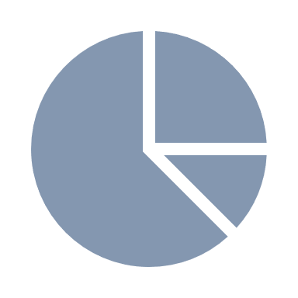


Obiettivo
Reingegnerizzazione della Dashboard di Business Intelligence (BI):
Migliorare la struttura di un sistema Legacy, creando indipendenza tra le varie componenti
Facilitare la manutenibilità e l'implementazione di nuove funzionalità
Fornire un cruscotto di BI personalizzabile
10 Marzo 2023.
Tesi di Laurea di Leonardo Minaudo 2/11

Slide 4
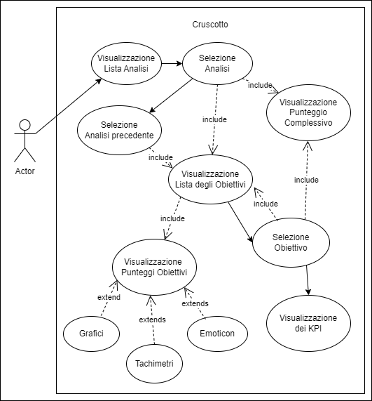
Descrizione Funzionale
La Dashboard di Business Intelligence mostra quelli che sono gli obiettivi che un organizzazione si impone e i relativi risultati raggiunti, strutturati gerarchicamente e racchiusi in delle analisi riepilogative
Il funzionamento è basato su un parametro di configurazione 'comments' che fornisce tutti i parametri che settano come le informazioni e i risultati devono essere graficamente rappresentati
10 Marzo 2023.
Tesi di Laurea di Leonardo Minaudo 3/11

Slide 5



Architettura applicativo
Gzoom2Frontend
Gzoom2Backend
Model
WorkEffortAnalysis Service
WorkEffortAnalysis Service
Database
View
Controller
WorkEffortAnalysisTarget Service
REST API
10 Marzo 2023.
Tesi di Laurea di Leonardo Minaudo 4/11

Slide 6




Struttura dei servizi
WorkEffortAnalysis Service
Gzoom2Backend
WorkEffortAnalysis Service
Controller
Service
Repository
Uniform Resource Identifier
Business Logic
Interrogazioni al Database
WorkEffortAnalysisTarget Service
10 Marzo 2023.
Tesi di Laurea di Leonardo Minaudo 5/11

Slide 7


Frontend
Gzoom2Frontend
Ngx-gauge
Libreria JavaScript per l’implementazione di tachimetri configurabili tramite dei parametri che ne curano l’aspetto grafico
Single Page Application (SPA)
Componet Based
Framework PrimeNG
Observer pattern
Chart.js
Libreria JavaScript utilizzata per la creazione di diversi tipi di grafici interattivi e animati creati tramite l’elemento canvas di HTML5
10 Marzo 2023.
Tesi di Laurea di Leonardo Minaudo 6/11

Slide 8
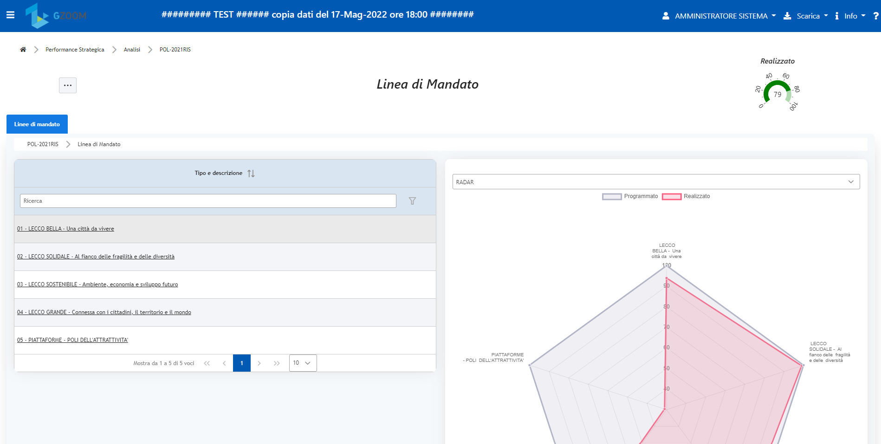
Risultati – Schermata Obiettivi
10 Marzo 2023.
Tesi di Laurea di Leonardo Minaudo 7/11

Slide 9
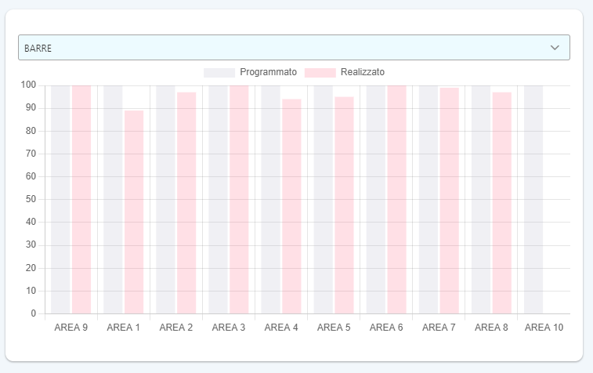
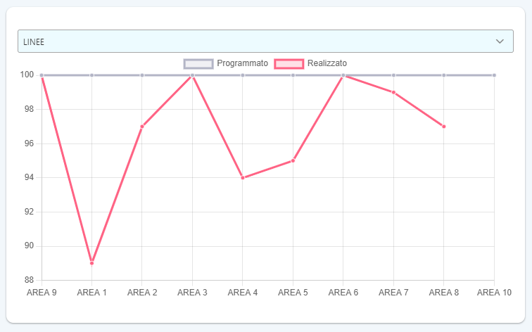
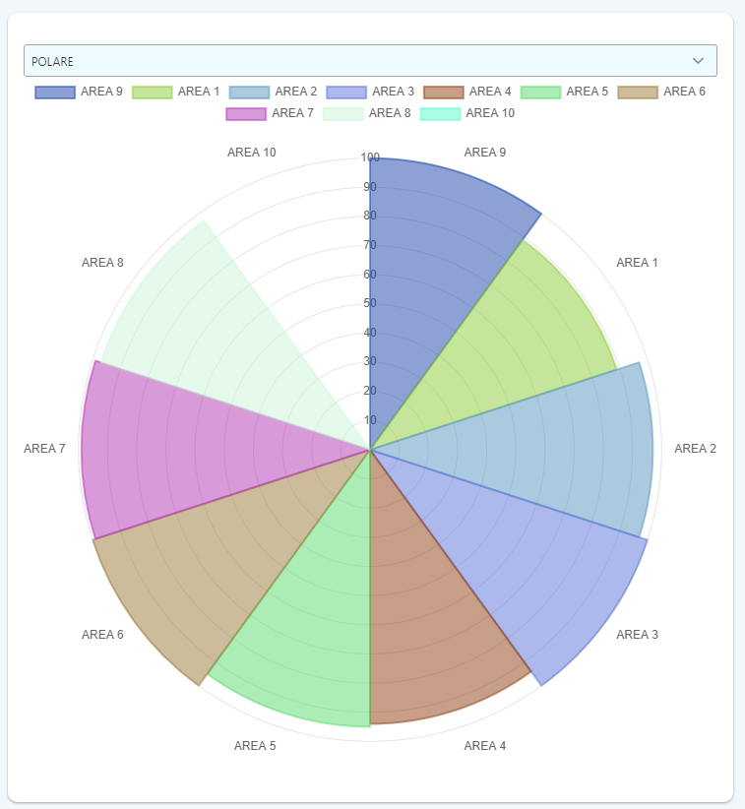
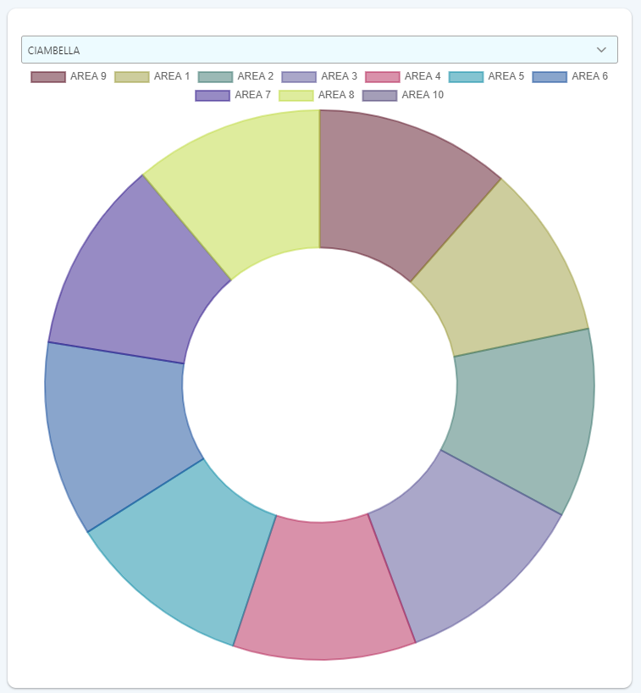
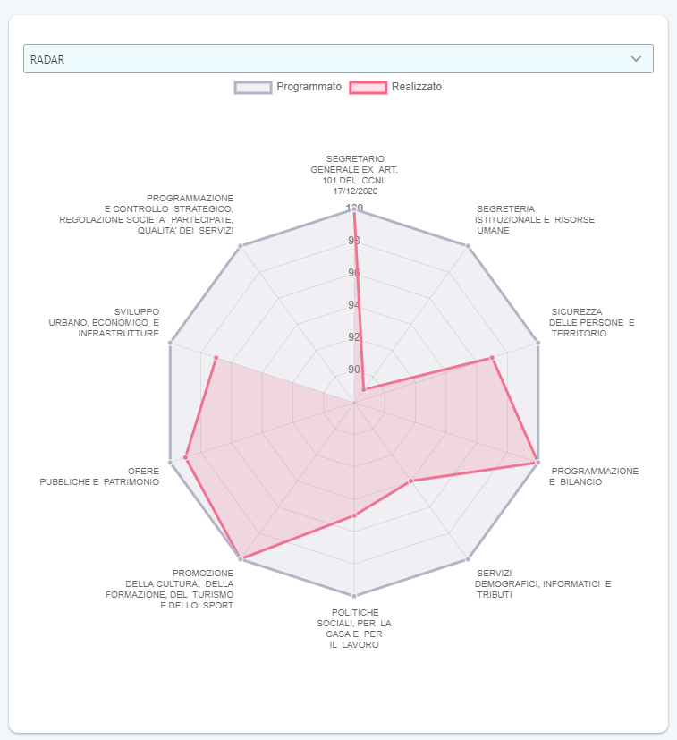
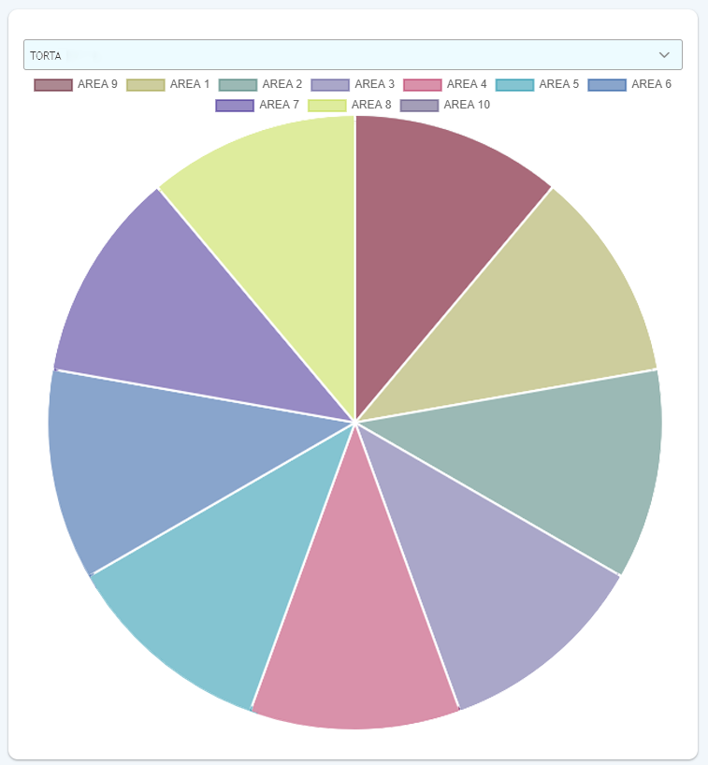
Risultati - Grafici
Ciambella
Polare
Linee
Barre
Torta
Radar
10 Marzo 2023.
Tesi di Laurea di Leonardo Minaudo 8/11

Slide 10
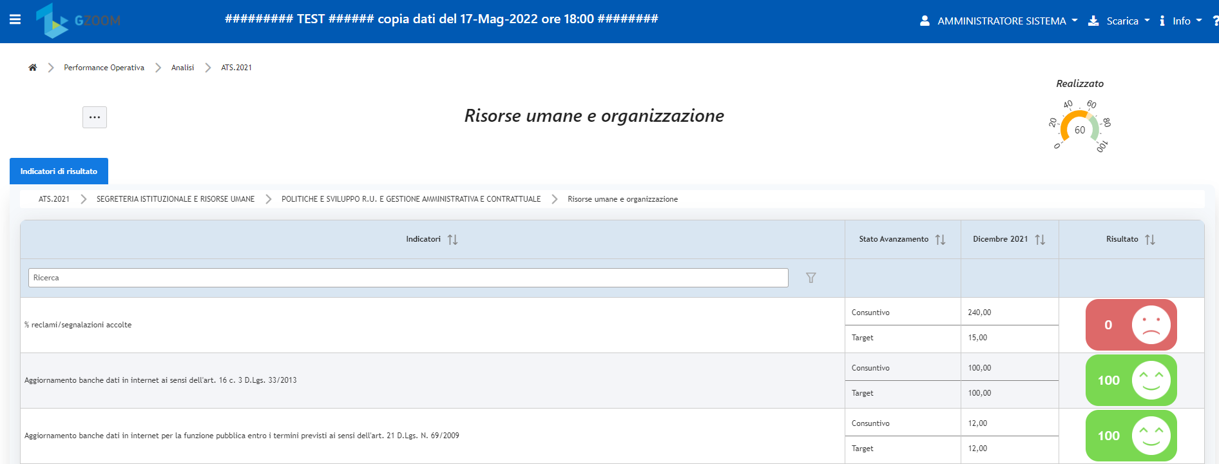
Risultati – Key Performance Indicators
10 Marzo 2023.
Tesi di Laurea di Leonardo Minaudo 9/11

Slide 11
Conclusioni
L’architettura a microservizi e l’utilizzo di diverse tecnologie e pattern di sviluppo che puntano a creare indipendenza tra le parti dell’applicativo ha aiutato a creare una Dashboard di BI personalizzabile, reattiva, graficamente più accattivante.
Soprattutto, la Dashboard è in linea con quelle che sono le architetture moderne, garantendo una migliore manutenibilità futura e maggiore velocità d’implementazione di nuove funzionalità.
Sviluppi futuri
Implementazione di algoritmi basati sull’analisi predittiva
Migliorare l'accessibilità della Dashboard, tramite layout dinamico di tipo responsive
10 Marzo 2023.
Tesi di Laurea di Leonardo Minaudo 10/11

Slide 12
Grazie per l'attenzione!

